Slide 1




Korea ON-line E-Procurement System
Implementation &
Achievement
November. 2016
Chanmo Choi
e-Procurement Specialist

Slide 2
Contents
Ⅰ Public Procurement in Korea
Ⅱ KONEPS Implementation
Ⅲ Main Function of KONEPS
Ⅳ KONEPS Effect
Ⅴ Recent Update Status
Ⅵ Operation of KONEPS
Ⅶ Recommendation

Slide 3
Ⅰ Public Procurement in Korea
1. Role of PPS
2. Korea’s Public Procurement Model
3. Public Procurement system in Korea
4. Scale of Public Procurement

Slide 4
Ⅰ Public Procurement in Korea
1. Role of PPS
Procurement Service
Stockpile Management
Goods Procurement(17B USD)
Service Contract(4B USD)
Construction Contract(9.7B USD)
Construction Management
(16B USD)
Nonferrous Metal(6) , Rare Metal(9)
Reserved(226M USD)
Released (205M USD)
→ Stability of Price and Supply
Public Procurement
Service
Goods & Property
Management
KONEPS
Management
Goods(12M items , 13B USD)
Property(797B USD, 24.5%)
Centralized Procurement system
Korea ON-line E-Procurement System
Notes:
조달청의 역할은 크게 네 가지로 나뉘어집니다.
첫 째는 공공구매 서비스로 조달청은 한국 공공기관의 조달업무를 대행합니다.
작년 기준으로 조달청은 170억 달러의 물품구매, 40억 달러의 서비스 용역, 10억 달러 규모의 시설공사 계약을 대행하였습니다.
공사관리 또는 사업비 검토와 같은 건설공사 각 과정에 대한 대행업무도 함께 수행하고 있습니다.
두 번째, 비축업무입니다.
비축업무는 주요 원자재에 대한 물자수급의 원할 및 물가안정을 목적으로 추진 되고 있습니다.
현재 조달청은 6종의 비철금속, 9종의 희소금속을 비축사업의 대상으로 하고 있습니다.
’15년도 기준으로 비축 및 방출규모는 각각 2억 달러에 이르고 있습니다.
세 번째는 정부물품과 국유재산의 관리업무입니다.
조달청은 한국의 50개 중앙관서에서 보유한 약 1,300만 점의 국가물품의 관리업무를 담당하고 있으며,
국가가 보유한 부동산 재산에 대한 업무도 수행하고 있습니다.
마지막으로 KONEPS의 운영입니다.
KONEPS는 조달청의 중앙조달 업무뿐 아니라 한국의 국가기관, 지방자치단체, 공공기관 등이 함께 사용하는 한국의 전자조달 플랫폼입니다.

Slide 5

Ⅰ Public Procurement in Korea
2. Korea’s Public Procurement Model
Centralized & Decentralized Procurement
Central government entities are required to use PPS services for procurement above the threshold value
Local govt. entities and public enterprises may procure either autonomously or use PPS services
All public entities should purchase from PPS’s MAS contracts* whenever applicable
Goods & Services | above 100,000 USD
Construction Works | above $3,000,000 USD
Of PPS’s procurement, 57.2% was upon mandatory procurement request and 42.8% was upon non-mandatory procurement request
* MAS contract : unit-price framework contracts for commercial products established by PPS.
All public entities may place orders against MAS contracts.
Notes:
한국의 공공조달은 크게 중앙조달과 분산조달로 나눌 수 있습니다.
중앙조달은 앞에서 설명 드린 조달청에서 대행하는 조달을 의미합니다.
반면에 분산조달은 국가기관이나 지방정부, 공기업들이 수요물자를 자체적으로 구매하는 것을 말합니다.
한국의 경우 국가기관은 일정 금액 이상을 계약할 때 조달청에 의무적으로 구매 요청을 해야 합니다.
하지만 지방정부나 공기업의 경우 이러한 의무규정이 없이 각 기관이 원할 때 조달청에 구매요청을 할 수 있도록 되어있습니다.

Slide 6


Ⅰ Public Procurement in Korea
3. Public Procurement system in Korea
Centralized
Procurement
Central
Govt.
PR
(Mandatory)
Supplier
PPS
Supplier
Local
Govt. &
Public
Enterprises
PR
(Non-mandatory)
Korea on-line e-procurement system
Supplier
Decentralized
Procurement
Other Procurement system in Korea(23)
Central government: Defense Acquisition Program Administration
Public enterprise(20): Korea Railroad corp. Korea Electronic Power Corporation etc.)
bidding system for special part(3): S2B, e-AT, k-apt
Notes:
조달청에서 이루어지는 중앙조달은 전 과정이 KONEPS를 이용해 이루어집니다.
자체구매의 경우 구매부서는 KONEPS를 사용하여 조달을 수행 할 수도 있고, 수기입찰 또는 자체적인 시스템을 통해 입찰 및 계약 등을 수행할 수 있습니다.
한국에는 KONEPS 이외에도 공기업들이 이용하는 자체입찰 시스템이 23개가 있습니다.
구매의 특성에 따라 국가기관의 경우 국방부가 별도의 시스템을 보유하고 있으며,
한전, 한국통신, 철도공사 같은 공기업들이 독자적인 시스템은 운영하고 있습니다.
하지만 이 경우도 입찰참가자격 등록업체나 부정당 제재업체 정보, 신용정보, 보증정보 등
조달을 위해 필요한 기초데이터는 KONEPS를 중심으로 연계되어
별도의 절차 등 없이 하나의 절차로 이루어지고 있습니다

Slide 7

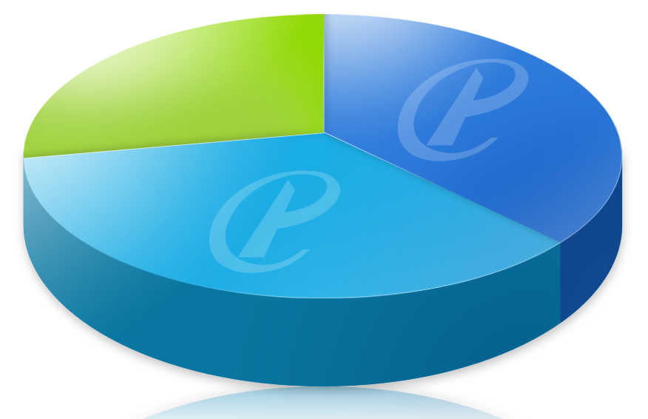
Ⅰ Public Procurement in Korea
4. Scale of Public Procurement
Total amount 108 billion USD(‘15)
In KONEPS : 63B USD(‘15)
Centralized(PPS) : 31B USD
Decentralized : 32N USD
Other Systems
45 B USD
Decentralized
32B USD
Centralized(PPS)
31B USD
Notes:
보시는 슬라이드는 ’15년 기준으로 한국의 공공조달의 형태별 규모입니다.
작년 한국의 전체 공공조달 규모는 1,080억 달러이며, 이 중 약 370억 달러에 달하는 계약이 조달청에서 이루어졌습니다.
각 기관이 자체적으로 계약한 경우는 710억 달러이며, 이 중 33억 달러의 조달이 KONEPS를 통해 이루어졌습니다.
결국 한국 공공 조달시장의 2/3에 달하는 700억 달러의 공공구매가 KONEPS를 통해 이루어졌습니다.

Slide 8
Ⅱ KONEPS Implementation
1. Goal of KONEPS Implementation
2. Basic concept of KONEPS
3. Launch the KONEPS

Slide 9
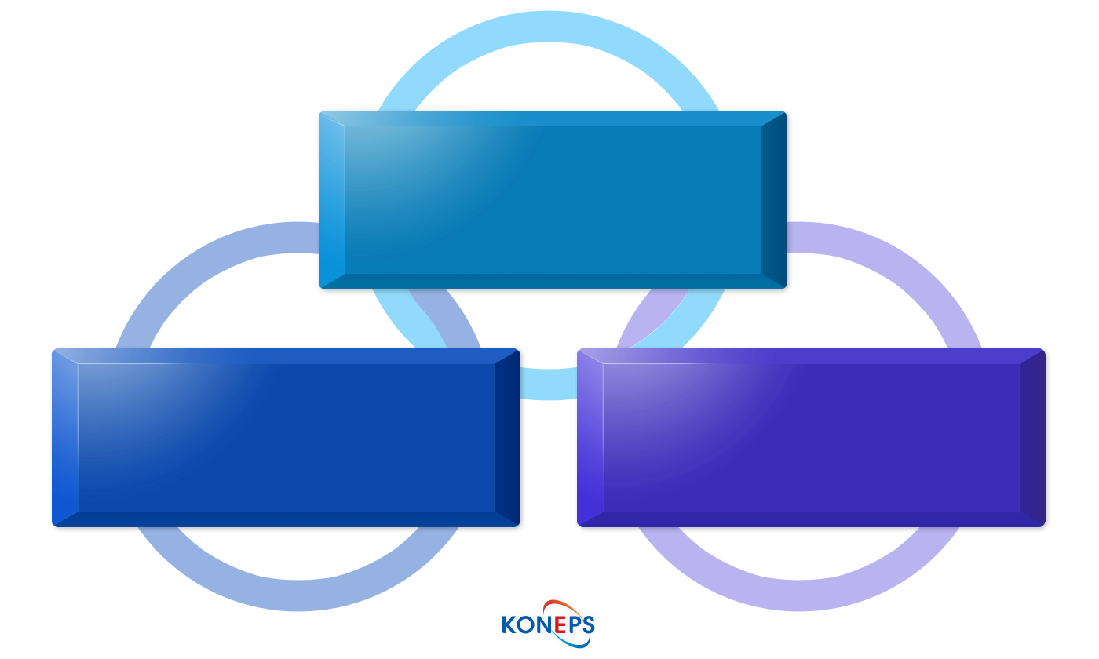
Ⅱ KONEPS Implementation
1. Goal of KONEPS Implementation
Transparency
Decrease face-to-face contact
Provide real-time information
Efficiency
Electronic and automatic process
of entire procurement
Saving budget
Commonage system for public enterprise
Notes:
KONEPS는 세가지 기본 목표를 가지고 구축되었습니다.
먼저, 투명성입니다.
대면접촉으로 인한 부정의 소지를 근본적으로 제거하고,
입찰 과정을 각 단계별로 국민에게 실시간 공개하여, 공공조달에 대한 투명성과 신뢰성을 강화하는 것입니다.
둘째, 조달업무의 효율성입니다.
온라인 처리를 이용하여 업체의 방문을 획기적으로 줄이고, 자동화 처리를 통해 조달기관의 행정 효율을 높이는 것입니다.
마지막으로 정부예산의 절감입니다.
공공기관이 함께 사용할 수 있는 전자조달 시스템의 구축으로,
개별 기관들이 각각의 조달시스템을 구축하기 위한 예산의 낭비를 막고, 조달에 필요한 콘텐츠를 공유합니다.

Slide 10






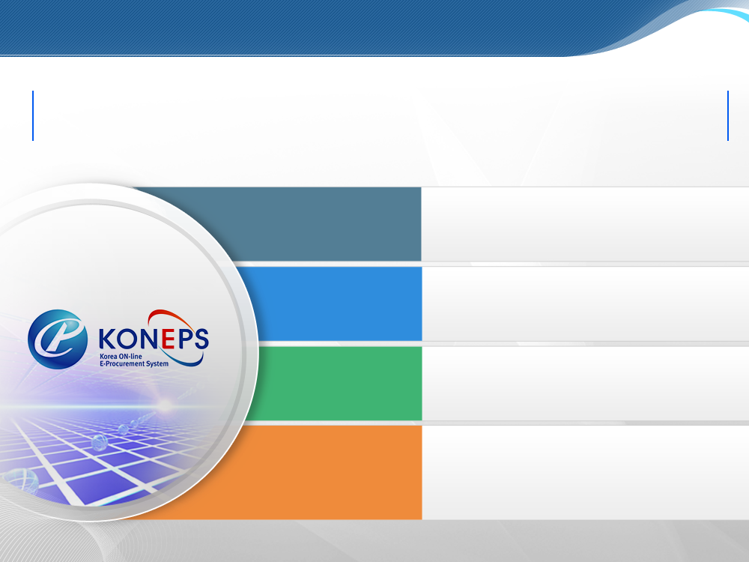
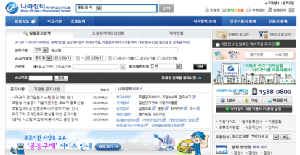




Ⅱ KONEPS Implementation
2. Basic concept of KONEPS
Single
Window
One stop
Service
Standardization
of procurement
Notes:
KONEPS는 세가지 기본 목표를 가지고 구축되었습니다.
먼저, 공공조달의 표준화된 프로세스 제공입니다.
KONEPS 시스템을 통해 5만여 공공기관이 표준화된 프로세스를 공동으로 활용함으로써
개별 기관들이 각각의 조달시스템을 구축하기 위한 예산의 낭비를 막고
구매업무의 투명성과 신뢰성을 강화할 수 있습니다.
두 번째는 싱글윈도우 입니다.
KONEPS는 한국에서 행해지는 모든 입찰의 발주 규격과 입찰 공고, 계약사항을 통합 제공합니다.
또한 공고, 입찰심사, 낙찰자 선정에 이르는 입찰 과정을 각 단계별로 국민에게 실시간으로 공개합니다.
따라서 조달업체는 개별 기관의 공고매체에 신경쓰지 않고
KONEPS를 통해 통합적으로 조회하여 한국에서 행해지는 공공입찰에 참여할 수 있습니다.
마지막으로 KONEPS에서는 모든 조달절차의 One-Stop 처리가 가능합니다.
KONEPS는 조달에 필요한 각종 데이터를 연계하여 별도의 서류제출 없이
온라인으로 자동화 처리를 통해 처리할 수 있도록 서비스함으로써
조달기관의 행정 효율과 조달업체의 편의성을 획기적으로 높여주었습니다.

Slide 11

Ⅱ KONEPS Implementation
2. Basic concept of KONEPS
Lows…. Regulations…. Guidelines….
Information System Audit Criteria
Subcontract adequacy Criteria
Act on Contract to which the state is a Party
Software technical level Evaluation Standard
Software Project cost estimate Basis
Act on Contract to which the local government is a Party
Detailed Guidelines on the administration of software project
Contract Regulations
(Government bidding and contract enforcement standards,
Co-operation agreements management rules.. 15cases)
Tax Collection Act
E-Government project prior consultation Guidelines
Local Finance Act
Management of the national Funds Act
E-Government project proposal requesting Guidelines
Civil Law
National Information Security Directive
Act on promotion to which small and medium companies
Government Procurement Act
Information system buildig management Guidelines
Information and Communication Security project Regulations
Electronic Government Act
Act on promotion and protection of cloud computing
Operating Rules on compensation based on proposal of software project
Act on the Protection of personal Information
General Criteria for supervision of software project
Act on promotion of usage to which electronic procurement
Separate order Guidelines for Software project
Framework Act on national Information
Software Industry promotion Low
Manual for the administration computerization promotion
Fair Transaction in subcontracting Act
Contract Basis by negotiation
National Information Security Guidelines
Notes:
통합된 전자조달 시스템이 어떻게 구매업무의 표준화를 싱글 윈도우를 통해 제공할 수 있는지
한국의 IT관련 시스템 구매를 예를 들어보겠습니다.
한국의 구매부서에서 IT관련 시스템 구축 계약을 하기 위해서는
먼저 계약의 기본이 되는 국가계약법을 알아야 합니다.
지방의 경우는 따로 지방계약에 관련된 법이 제정되어있습니다.(슬라이드1)
다음으로 계약과 직접 관련되지는 않지만
계약업무를 수행하기 위한 관련 법령들이 있습니다.
국세징수법, 민법, 중소기업진흥법 등이 대표적인 예입니다.(슬라이드2)
다음으로 한국에는 매년 변경되는 큰 책자 크기의 계약예규들이 있습니다.
총 15개의 항목으로 구성된 계약예규는 매년 개정되어 계약담당자들이 숙지해야 합니다.(슬라이드3)
마지막으로 IT구매에 직접 관련된 수많은 규정과 기준, 가이드라인 들이 있습니다.(슬라이드4)
KONEPS는 앞의 세 가지 즉, 계약법률과 관련 법률, 계약예규의 많은 부분을 계약담당자들에게 표준적인 절차로 제공합니다.
IT 구매에 특화된 세부 규정을 지원하기 위해
KONEPS는 메인 프로세스 이외에 평가위원 선정, 기술평가 등과 같은 부가적인 기능도 제공하며
이러한 온라인 처리 절차는 계약 담당자들이 수많은 제약과 규정들에 대해
서로 다른 해석을 하거나 잘못 적용하는 것을 막을 수 있도록 지원해줍니다.

Slide 12

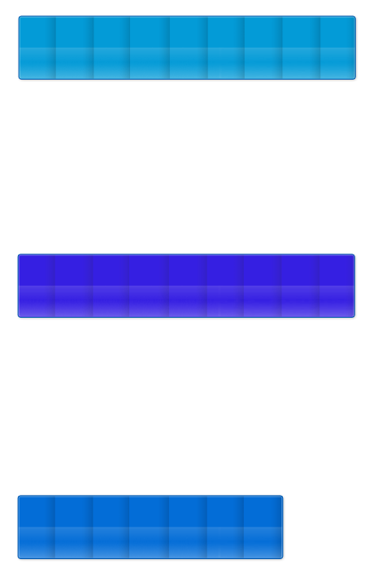



Ⅱ KONEPS Implementation
3. Launch the KONEPS(Before KONEPS)
Beginning of e-procurement
1997~2001
Centralized e-Procurement system
(e-Procurement EDI)
KONEPS development
One of the 11 key projects for e-government
Establishment of Basic Plan for G2B Activation(2001)
Full Grown Promotion of G2B Project(2002)
2001~2002
Launch the KONEPS
Single window of e-procurement for public entities
2002.10
Notes:
KONEPS의 구축 과정입니다.
KONEPS 이전 조달청은 중앙조달을 위한 일부 프로세스가 전자적으로 처리되고 있었습니다.
1997년 조달청은 문서교환방식의 전자조달시스템을 구축했습니다.
조달요청서, 주문서 등 일부 기관 및 프로세스에 제한된 서비스 였지만,
이 시스템은 이후 KONEPS를 구축하는데 기술적인 경험이 되었습니다.
2001년 한국에서는 11가지 핵심 정보화 사업을 기획하고 이를 전자정부 11대 사업으로 추진했습니다.
조달청은 기존의 중앙조달 시스템 노하우를 이용해 전면적인 전자조달 시스템을 구축하기 위해
국가전자조달 시스템 구축을 위한 BPR/ISP를 수행하였습니다.
이 BPR/ISP를 기반으로 2002년 KONEPS가 구축되고 10월 정식으로 오픈 하였습니다.
KONEPS는 조달청만 사용하는 시스템이 아니라, 공공조달을 하는 기관이면 누구나 사용할 수 있는 시스템으로 개통되었습니다.

Slide 13
Ⅱ KONEPS Implementation
3. Launch the KONEPS(11 key projects for e-government)
Innovation in Services
Government-wide e-Procurement System
Single Window for Civil Services
Integrated Social Security Information System
Internet-based National Taxation System
Administrative Productivity
National Finance System
Integrated Administration System for Local Governments
Nation-wide Educational Administration System
Standardised Human Resources Management System
Consolidation of e-Document Exchange and e-Reporting
Infrastructure
E-Authentication and e-Signature System
Government-wide Information Technology Governance Environment
Notes:
KONEPS가 One-Stop 서비스가 가능하도록 기관간 연계가 활성화 될 수 있었던 주요한 요소는
당시 정부행정의 주요 부분이 전자정부11대 핵심 사업이라는 과제로 동시에 추진 되었기 때문입니다.
전자정부 11대 사업은 크게 서비스 혁신과 행정업무의 생산성 향상, 인프라 확보의 세 축으로 진행되었습니다.
보시는 슬라이드에서 푸른색으로 표시된 시스템들이 KONPES와 함께 또는 이후에 구축된 시스템들로
직접적으로 KONEPS와 연계되어 One-Stop 서비스를 지원하게 된 정부기관의 연계시스템들입니다.
KONEPS는 이 외에도 디지털화 된 정보는 모두 연결한다라는 개념하에
많은 민간의 시스템들과도 연결되어있습니다.

Slide 14





Ⅱ KONEPS Implementation
3. Launch the KONEPS(Nationwide Organization)
Missions and Roles
Project Overseer
Group | Roles
Special Committee for e-Government |  | Oversees the overall project management
Supporting Committee for E-Procurement |  | 10 public institutions Coordinates standardization, data exchange linkage, etc Coordinates legal, institutional revisions
Project Work Group (PPS) |  | Director level officers from PPS and 5 ministries Manages project implementation (system design and development) Development of user training programs Consists of Project Support Group and Project Implementation Group
Review Group |  | 60 public institutions Review on legal, institutional revisions and user feedback
Special Committee for
e-Government
Supporting Committee for e-Procurement
Cross-governmental
Advisory Committee
Project Work Group
Director General of Government Goods
and Information Management, PPS
Project Support
Group
Project
Implementation
Group
Review Group
DW Team
CRM Team
Infra Team
Etc.
PPS Staff in each field
Public Institutions
Private Businesses
Relevant Authorities
Notes:
이러한 정부기관들의 시스템이 유기적으로 협력할 수 있게 한 가장 큰 동력은
범국가적인 IT그룹의 결성이 큰 역할을 하였습니다.
전자정부특위아래 관련기관들이 전자조달을 위한 지원위원회로 조직되었고
다시 각 부문별 워킹 그룹으로 조직되어 시스템의 개발과정을 함께 하였습니다.

Slide 15

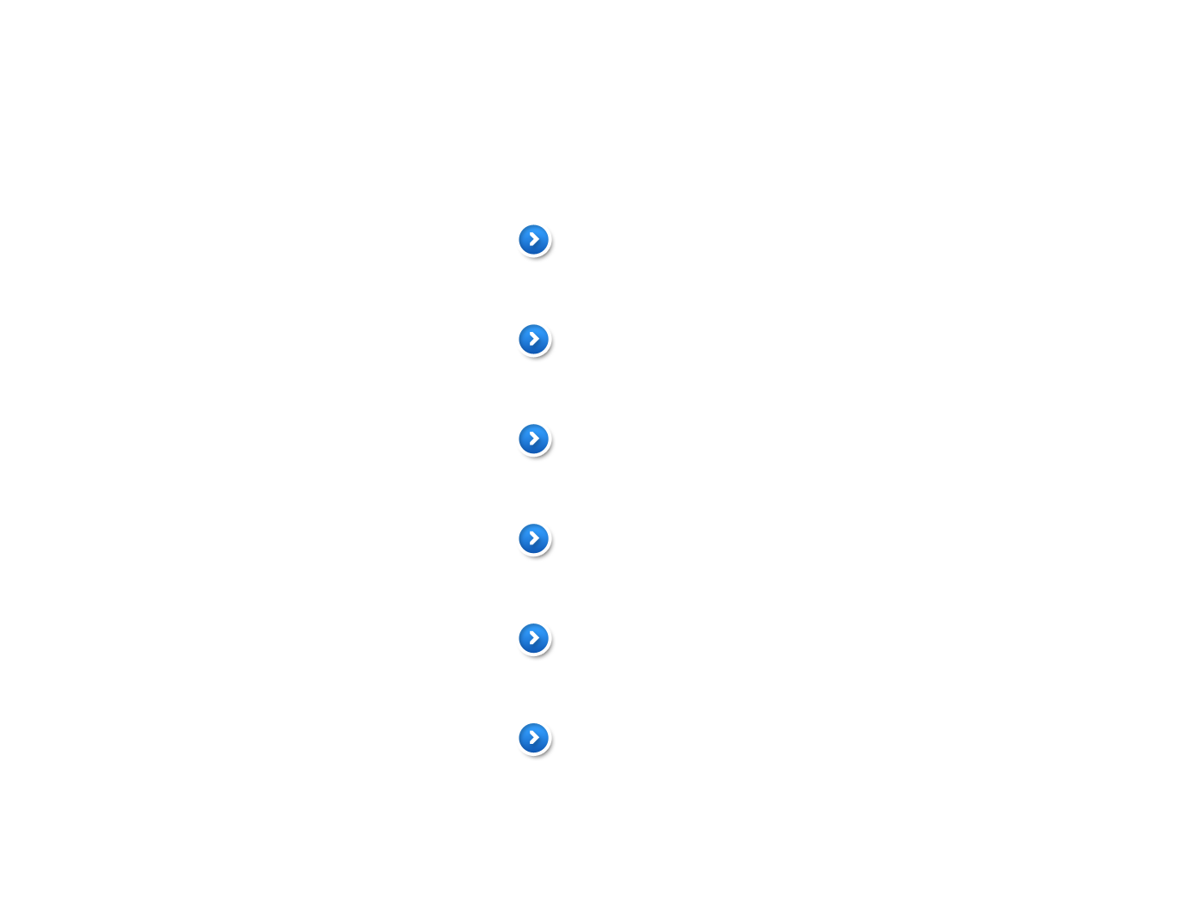


Ⅱ KONEPS Implementation
2. Launch the KONEPS (After KONEPS)
2002
Lunch KONEPS
2004
Personalized Service based on CRM
2006
Integrated Shopping mall
2008
On-Line proposal assessment system
2010
e-tendering by fingerprint
2011
Apply web accessibility and standard
2012
Integration centralized and decentralized procurement
2014
Smart KONEPS
Notes:
KONEPS는 구축 이후에도 지속적인 업무 확장 및 개선이 이루어졌습니다.
KONEPS Update는 주로 두 가지 측면에서 이루어졌습니다.
하나는 업무기능의 확장입니다.
종합쇼핑몰, 계약이행능력 심사, 온라인 제안평가, 원가계산, 납품실적 증명 등
조달업무의 작은 부분까지도 지속적으로 온라인화 되었습니다.
다른 하나는, 시스템 연계의 확장입니다.
현재 KONEPS는 입찰에 필요한 정보를 190여개 기관으로부터 연계되어 활용하고 있습니다.

Slide 16
Ⅲ Main function of KONEPS
1. Main process of KONEPS
2. Main Service of KONEPS
3. Linkage types and partner systems
4. Linkage mechanics

Slide 17

Ⅲ Main function of KONEPS
1. Main process of KONEPS
Certificate Authorities
Other
Bidding
Systems
PG System
(KFTC)
Related
Associations
Certificate Authorities
Financial & Accounting Systems
G4C System
Contract /
Performance/
Payment Bond
Integrated
Notice
Commission for Bid Participation
Supplier Data
Authentication
Certificate
Contract
information
Certificate for
Tax Payment
Supplier
Registration
Invitation
For Bid
Bid Opening
/Evaluation
Delivery/
Inspection/
Acceptance
Bidding
Contracting
Payment
G4C System
Public Org
Surely
Company
Encryption
Key Issuance
System
Surely
Company
Financial & Accounting Systems
Banks
Supplier
Registration
Integrated
Notice
Bid
Bond
Contract /
Performance/
Payment Bond
Encryption
Time Stamp
Electronic Fund Transfer
Online
Transaction
All processes are digitalized from supplier registration to payment
One-stop service is provided by using the linkage with 156 external systems
Notes:
KONEPS에서 One-Stop Service를 가능하게 하는 것이 KONEPS의 연계기능 입니다.
이 슬라이드는 복잡한 조달프로세스를 위해 KONEPS가 업무 단계별로
외부의 시스템들과 어떤 정보를 주고 받는지를 보여줍니다.
조달업무는 업체 등록부터 시작되어, 입찰, 계약, 납품 및 지불의 단계로 나누어집니다.
업무단계 마다 업무를 처리하기 위한 관련 문서나 정보, 기능이 필요하게 됩니다.
KONEPS는 각 업무 단계별로 필요로 하는 모든 자원을 On-line으로 연계하고 있습니다.
KONEPS에서 조달업무의 One-Stop 서비스가 가능한 이유입니다.

Slide 18
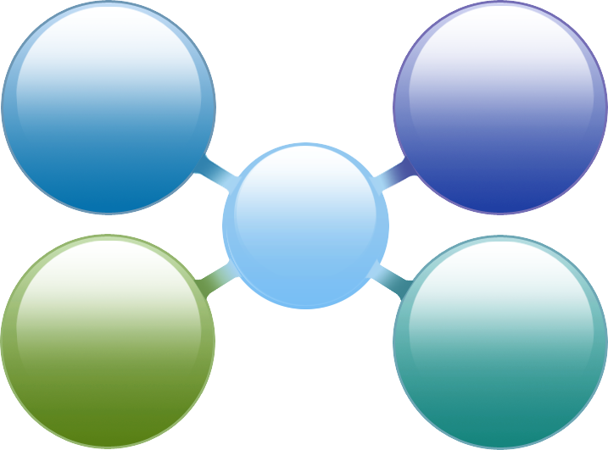
Ⅲ Main function of KONEPS
2. Main Service of KONEPS
e-Bidding
e-Contracting
Bid Notice Registration
Price Assessment/RFQ
Auction Management
Evaluation / Analysis
Contract Registration
Contract Composition
Contract Review
Contract Closure
KONEPS
System
Korea on-line e-procurement system
e-Payment
e-Shopping
Mall
Payment Request
Payment Verification
Expenditure Mgmt.
Monetary Transfer
Fee Management
Product Registration
Product List Inquiry
Product Search
e-Mall
Notes:
KONEPS를 조달업무를 기준으로 분류하면
크게 전자계약, 전자입찰, 전자지불, e-쇼핑몰의 네 가지로 나눌 수 있습니다.
전자입찰은 입찰참가자격 등록부터 입찰공고, 투잘, 개찰 및 자격심사까지를 포함합니다.
전자계약은 계약서의 작성과 상호 서명, 그리고 계약서의 변경 및
부가적인 보증서처리나 인지세 납부 등의 업무로 이루어집니다.
전자지불은 물품의 검사, 대금청구, 지불 등으로 이루어져있습니다.
부가적으로 지급보증이나 세금계산서 발급 등이 포함됩니다.
쇼핑몰은 단가계약 형태의 제품이나 서비스를 카탈로그 형태로 분류하고, 주문하며, 납품과정을 관리하는 기능입니다

Slide 19



Ⅲ Main function of KONEPS
3. Linkage types and partner systems
1
Other
Bidding System
Credit Certificate
Authorities
Document Send/Receive Type
Using the standard linkage solution of KONEPS, procurement information is sent and received in real time or in batches in document format
23
9
Government/
Public Org
Credit Info
Bid, Contract Info
Supplier
Registration Info
59
Tax calculation sheet,
Billing statement,
Order sheet
34
2
Contract,
Invitation tender
Catalog Info.
Inquiry Service Type
Product Quality
Certificate
Authorities
Only the information requested by an entity is provided in XML format in real time
Quality Certified Info
Standard Linkage
System
Catalog Info
12
guarantee
3
Surety
Company
Bid, Contract Info
Housing bond, development bond, network Loan
Bank
Relay Type
19
Pre-performed result
Certified Info
15
Document relay is mediated through KONEPS between procurement info company and supplier
Contract Info
Related
Associations
Certificate
Authorities
12
5
Notes:
KONEPS는 현재 188개 기관 시스템과 연계되어있습니다.
KONEPS의 연계형태는 크게 3가지로 나뉘어집니다.
먼저 문서송수신 방식입니다.
조달정보는 그 문서의 진위나 발생시점 등에 따라 낙찰자가 뒤바뀔 수 있는 매우 중요한 문서입니다.
따라서 조달업무에 사용하는 대부분의 조달정보는 이 문서송수신 방식에 의존하고 있습니다.
문서송수신 방식을 이용하는 연계는 KONEPS가 기본적으로 적용하고 있는
PKI기반의 전자서명과 암호화 알고리즘을 적용합니다.
이 방식은 문서 전송과정의 변조와 문서 행위에 대한 부인방지, 송수신 시점에 대한 시점확인을 가능하게 합니다.
또한, KONEPS는 조달기초정보의 공유를 위해 웹서비스 기반의 조회서비스 방식과 중계방식을 지원하고 있습니다.

Slide 20



Ⅲ Main function of KONEPS
4. Linkage mechanics(Categories)
Procurement Process
Supplier credit info
Past performance
Bond/ guarantees
Tax info
Product certification info
Function support
Public authentication
Electronic settlement
Electronic payment
Processing
support
Procurement info
Purchase request info
Bidding info
Contract info
Supplier registration info
Basic info
Quality Certification info
Product info
Catalog info
Information
sharing
Notes:
KONEPS의 연계는 조달업무처리를 위한 연계와 조달정보의 공동활용을 위한 연계로 나눌 수 있습니다.
업무처리를 위한 연계는 KONEPS에서 조달업무의 각 단계별 수행과정에서 주고받는 연계형태를 말합니다.
이는 다시 조달업무에 필요한 정보의 연계와 기능의 연계로 나누어 볼 수 있습니다.
조달정보의 공동활용을 위한 연계는 KONEPS에 축적된 조달관련 정보를 공공기관이나 업체의 자체 시스템에서 활용하기 위한 연계입니다.

Slide 21

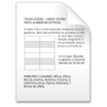

Ⅲ Main function of KONEPS
4. Linkage mechanics(Example)
XML-SOAP
Credit Rating
Agencies
Credit Rating
Credit
Info
License,
Human resource
Registration
Product Quality
Certificate
Authorities
License
Info.
Certificate
Info
Administrative
measure,
Unjust supplier Info
Linkage
DB
Bid
Submission
Industry Associations
Human
resource
Info
Pre-
performed
result
Credit level,
Certificate Info etc.
Eligibility
Test
Public Orgs.
Administrative measure
Notes:
전자입찰 과정에서 연계된 데이터가 어떻게 사용되고 있는지 예를 들어보겠습니다.
신용평가기관, 제품인증기관, 업종별 협회 그리고 각 공공기관을 통해 연계되는 정보항목 들입니다
이 정보들은 업체 등록, 입찰, 자격심사의 각 과정에서 용도에 맞게 활용됩니다.
각 정보들은 투찰을 직접 제어하기도 하고, 심사점수를 자동 계산하기도 하며 때로는 계약 담당자의 판단을 위해 조회화면을 제공하기도 합니다.
계약이행능력 심사를 예로 들 경우 신용정보와 제품인증 정보, 면허정보, 행정처분 정보, 사업수행실적 정보 등이 한 화면으로 계약 담당자에게 제시됩니다.
이를 근거로 심사 점수가 자동으로 계산되고,
인증을 통해 접수된 각종 심사자료를 계약 담당자가 화면으로 확인할 수 있습니다.

Slide 22
Ⅲ Main function of KONEPS
4. Linkage mechanics(Cases)
Linkage Type | Linked Entities | Linked Info | Comment
Credit Rating Agencies | 8 | 6types | Credit info, debt info, etc.
Product Quality Certificate Organization | 10 | 9 | New Excellent Technology, Patent, KS Mark, etc.
Associations by Industry | 11 | 10 | Financial info, projects undertaken, key technical personnel, etc.
Other Public Entities | 29 | 90 | Info on administrative measures, unpaid taxes, temporary or permanent closure, etc.
115 types of information gathered from 58 organizations in four groups are linked for the purpose of providing bidding information
Notes:
입찰 및 심사 업무를 위하여 58개 기관의 시스템과 115종의 정보를 교환하고 있습니다.

Slide 23
















Ⅲ Main function of KONEPS
4. Linkage mechanics(Solution)
REMOTE SYSTEM
KONEPS CONNECTION SYSTEM
Interface system
Messaging system
Document
Webservice system
transfer
Communication
call
processing
Service log
Error log module
Monitoring module
Schema
Logging module
(file)
APP execute module
validation
Schema validation
check
Communication
check module
Header
processing
Error handling
Logging module
Header processing
processing
Packaging
module
Security
Header
Packaging module
Security
processing
processing
Header processing
Logging file directory
processing module
Packaging
module
Packaging module
Security
Security
DBtoXML
processing module
User check
User check module
Webservice
log
XMLtoDB
Error log module
Schema
validation
Schema validation
Logging module
(file)
check
check module
Document
APP execute
’
Error handling
receiving
module
Service link
Call
Monitor
processing
Service
binding
Integrated
contract Info
XML Doc creation
Receivin XML storage
XML Doc store
XML
Sending XML storage
Supplier Info
Services
Remote individual system
Notes:
조달 데이터의 연계를 위해 KONEPS는 연계 솔루션을 대상 기관에게 제공합니다.
이 솔루션은 각 기관들이 독자적으로 개발하기 힘든
문서의 패키징, 서명, 암호화 과정을 자동으로 처리해줍니다.
또한 문서의 송수신 현황을 모니터링하고 관리할 수 있는 관리 기능을 함께 포함하고 있습니다.

Slide 24
Ⅳ KONEPS Effect
1. Procurement Process innovation
2. Effect of the economic aspect
3. Productivity and Efficiency
4. Political business support
5. KONEPS statistics
6. International Recognition

Slide 25







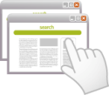

Ⅳ KONEPS Effect
1. Procurement Process innovation
Single window for public procurement
Before
After
PPS
Central Gov.
Supplier
Public Entities
KONEPS
Local Gov.
Public Enterprise
Supplier
Notes:
KONEPS는 공공조달 절차에 획기적인 혁신을 가져왔습니다.
먼저 공공조달 싱글 윈도우 기능입니다.
KONEPS이전 한국에서는 각 기관에서 공고하는 입찰정보를 획득하고 입찰에 참여하기 위해 개별 기관들을 일일이 방문해야 했습니다.
하지만 현재 모든 공공기관 입찰 공고는 KONEPS에 게시하도록 의무화되어 있으며,
조달업체는 KONEPS를 통해 입찰에 필요한 모든 정보를 획득할 수 있습니다.

Slide 26













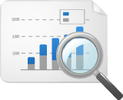









Ⅳ KONEPS Effect
1. Procurement Process innovation
One-Stop Service by information sharing
Before
After
SMBA
Public Buyer
Industry
Associations
Contract
Delivery
SMBA
Public Buyer
Industry
Associations
supplier
Surety
Company
NTS
NTS
KONEPS
Credit Rating
Agency
Construction
Association
Credit Rating
Agency
Product
Certificate
Authorities
Construction
Association
Surety
Company
e-Bid
Product
Certificate
Authorities
National
Insurance
company
Supplier
Notes:
또 하나는 입찰관련 정보의 공동 활용 통한 원스톱 서비스입니다.
입찰참가를 위해서는 입찰참가자격 등록부터 해당 입찰에 참여하기 위한 각종 자격서류들이 필요합니다.
KONEPS 이전 업체는 입찰에 필요한 서류를 제출하기 위해 서류 발급기관과 입찰기관을 반복적으로 방문해야 했습니다.
예를 들어 조달업체는 입찰에 참여하려면
사업자 등록증, 법인등록증, 공장등록증, 중소기업확인서, 사업면허 증서, 보험료 납입증명서 등 7~9종에 이르는
각종 서류를 해당 기관에서 발급받아.
공공입찰을 발주한 각종 기관에게 제출하여야 합니다.
KONEPS는 조달업무 처리에 필요한 각종 심사자료가 행정기관 또는 인증 기관, 협회 등을 통해 수집되어
별도의 서류 제출 없이도 온라인 처리가 가능하도록 지원합니다.
업체는 서류 발급과 제출을 위해 반복적으로 기관들을 방문할 필요가 없으며,
KONEPS에 축적된 정보는 5만여 기관의 입찰에 공동으로 활용됩니다.

Slide 27

Ⅳ KONEPS Effect
2. Effect of the economic aspect
Transaction Cost Savings
KONEPS is saving transaction costs
of USD 8 billion annually
Private Sector : USD 6.6 billion
Public Sector : USD 1.4 billion
(Hanyang University, 2008)
Transaction Cost Savings
- Reduced visits
- Reduced labor costs
$ 6,600 million
Increased efficiency
Receiving bids, validating related docs.
and selecting the winning bid
Reduction of 7.8 million pages of paper documents per year
- Reduced lead-time
- Streamlined Process
Before | over 30 hrs
After | less than 2 hrs
$ 1,400 million
Public Sector
Private Sector
Notes:
KONEPS의 경제적 효과에 대한 외부 연구기관의 분석 결과입니다.
KONEPS를 이용한 전자조달로 매년 800억 달러가 절감되는 것으로 분석되었습니다.
이 중 660억 달러는 민간영역의 절감 효과이며, 140억 달러는 공공기관의 절감효과입니다.
민간부분의 절감효과는 방문 감소에 따른 시간과 비용의 절감이 가장 큰 부분을 차지합니다.
공공기관의 경우 업무 효율화로 인한 행정비용의 절감 및 종이서류의 감소에 따른 효과 등으로 구성됩니다.
실지로 KOEPS이전에는 입찰 관련 서류를 검토하고 최종 낙찰자를 선정하는 데는 30시간 이상의 시간이 소요되었으나,
KONEPS를 이용할 경우 2시간 이내로 줄어드는 것으로 조사되었습니다.

Slide 28
Ⅳ KONEPS Effect
(단위 : 억원)
2. Effect of the economic aspect
Compare public and private sector
Unit: Million $
Central
Gov.
Local
Gov.
Public
enterprise
PPS
Total
Public
146
1,029
196
69
1,441
Private
976
4,807
815
13
6,611
Total
1,122
5,836
1,011
82
8,052
Compare items and construction works
Central
Gov.
Local
Gov.
Public
enterprise
PPS
Total
Items
155
963
196
57
1,364
Construction
967
4,873
821
26
6,688
Total
1,122
5,836
1,011
83
8,052
Notes:
KONEPS의 경제적인 효과를 분야별로 나누어보면
지방정부의 민간분야와, 특히 공사계약 분야가 큰 것으로 분석됩니다.
이는 입찰 건이 중앙정부보다는 지방정부가 많으며,
건설공사의 입찰참여자가 물품구매 분야의 입찰 참여자보다 월등히 많기 때문입니다.

Slide 29
Ⅳ KONEPS Effect
2. Effect of the economic aspect
Reduction of carbon emission: 615,000 ton annually
Reduction of visiting to procurement agency: 592,000 ton
Paperless business process: 23,000 ton
Economic effect by reduction of carbon emission : $ 25 million annually
(Based on market price of EU CERs)
Equal Carbon absorption amount of 30 years old 50 million pines
5 times to carbon emission amount of LG chemical Ulsan factory
Process | Reduction amount (unit: ton) | Economic effect (Unit: M ton)
Registration for bidding | 288,695 | 12
Application for PQ validation | 27 | 0
Submit eligibility test document | 371 | 0
Submit tender document | 268,404 | 11
Contract and submit guarantee | 17,302 | 0.7
Delivery inspection and payment | 18,144 | 0.8
Total | 592,944 | 25
Notes:
KONEPS는 경제적인 효과 이외에도 환경과 관련된 순기능이 있습니다.
이 슬라이드는 KONEPS로 인한 탄소배출 절감효과를 보여줍니다.
업무프로세스 별로 환경에 대한 효과를 분석한 결과입니다.
입찰참가자격 등록과 투찰 업무의 효과가 가장 큰 것으로 나타납니다.
한국의 공적인 연구기관이 2009년 조사한 바에 따르면
KONESP는 한국의 가장 큰 화학공장인 LG 화학울산공장이 배출하는 탄소의 다섯 배에 해당하는 양의
탄소배출 절감효과가 있다고 조사되었습니다.

Slide 30


Ⅳ KONEPS Effect
3. Productivity and Efficiency
Compare to Number of contracts and orders between before and after introduction of e-Procurement
Total Num. of Contracts and
Orders
Num. of Contracts
per Employee
Total Num. of Employees
4.6-fold
1,058
950
960
220,000
912,000
208
1997
2014
1997
2014
1997
2014
Notes:
실지로 KONEPS로 인한 조달업무의 생산성 향상을 극적으로 보여주는 자료입니다.
KONEPS이전에 비해 조달청의 경우 직원 수는 감소했음에도 불구하고
처리하는 구매건수는 급격히 늘어난 것을 보실 수 있습니다.
1인당 평균 처리 건수를 기준으로 볼 경우 4배 이상 업무처리 효율이 증가한 것을 보실 수 있습니다.

Slide 31
Ⅳ KONEPS Effect
4. Political business support
Green Policy
Technical Innovation
Policy
Social Support
Policy
High Efficient energy
Equipment
Net Excellent Technology
New Excellent Product
Disabled person's
Product
Save energy
Product
K-Mark/Korean Standard
Product
Organizations of Patriots
and Veterans’ Product
Eco-Label Certificated
Product
Good Software /
Good Design Product
Woman Business
Enterprise
Recycled Product
Excellent Performance
Certificated Product
Culture goods
Patent / Utility Model
Product
Disabled person-Owned
Enterprise
Social enterprise
Notes:
또한 KONESP는 공공조달의 정책을 효과적으로 구현하기 위한 수단으로도 기능합니다.
한국 조달 구매의 정책적인 지원측면을 보면
크게 환경관련 구매 지원, 신기술 지원, 사회적 기업 지원 등이 있습니다.
KONEPS를 통한 온라인 집중조달 시스템은 이러한 국가적인 조달정책을 실시간 모니터링하고
각 관련기관에게 이행 결과를 피드백함으로써
정책목표의 달성을 지원합니다.

Slide 32
Ⅳ KONEPS Effect
5. KONEPS statistics
Using statistics
Using institutions
Num. of catalogs
Type | 2012 | 2013 | 2014 | 2015
Buyers | 45,055 | 46,773 | 48,681 | 50,366
Suppliers | 243,621 | 267,963 | 293,418 | 320,983
 | Catalog | Shopping mall
Num. | 2,848,004 | 409,898(7,500suppliers)
e-Bidding
Call center
Year | 2013 | 2014 | 2015
Num. of Bid | 279,648 | 238,399 | 246,960
Participants(M) | 23 | 21 | 24
Amount(M$) | 39,661 | 34,932 | 40,723
Type | 2013 | 2014 | 2015
Suggestions | 3,550 | 3,145 | 2,572
Ask for failures | 2,310 | 404 | 406
How to use system | 599,549 | 661,645 | 703,789
Ask for contract | 582,000 | 627,139 | 771,758
Happy Call | 9,705 | 9,495 | 10,044
Total | 1,197,114 | 1,301,828 | 1,488,569
Functional usage
Year | Bid | Contract | Paymant
2015 | 246,960 | 771,461 | 827,753
Notes:
2015년 기준의 KONEPS의 이용 통계 입니다.
5만여 공공기관과 32만 조달업체가 KONEPS에서 공공조달 업무를 수행하고 있습니다.
전자입찰의 경우 ’15년 기준으로 24만 7천 건이 수행되었으며 투찰은 2470만 건에 이릅니다.
이는 입찰 한 건당 평균 100여 업체가 입찰에 참여했음을 알 수 있습니다.
KONEPS는 입찰과 계약뿐 아니라
공공기관이 상시 사용하는 품목에 대해 주문만으로 구매가 가능한
국가 쇼핑몰을 운영하고 있습니다.
현재 이 쇼핑몰에는 40만여 품목이 사전 계약 되어 주문만으로 납품이 이루어지고 있으며
건 수는 매년 80만건 이상 되고 있습니다.

Slide 33
Ⅳ KONEPS Effect
5. KONEPS statistics
Use state of each process
Num. of Bid
Num. of contract
Num. of Payment
Notes:
KONEPS 구춖 이후 각 프로세스 별 KONEPS의 이용 현황입니다.
특히 주목해서 보실 부분은 전자계약과 지불 분야가 급격히 증가했다는 점입니다.
전자계약과 지불은 개통 초기에는 조달청에서만 사용하였지만
지금은 4만 5천 공공기관이 함께 사용하는 기능이 되었습니다.
’15년 기준으로 25만 건의 입찰, 71만 건의 계약, 83만 건의 지불이 KONEPS에서 이루어졌습니다.
KONEPS에서 입찰에 비해 계약 건수가 특히 높은 이유는
수의계약 등 입찰을 전자적으로 수행하지 않은 경우도 계약은 KONEPS에서 수행할 수 있기 때문입니다.
실제로 KONPES는 입찰 뿐 아니라 계약을 위해서도
계약업체 정보 제공, 보증서 처리, 인지세 저리, 채권 구입 그리고 납세사항 확인 등 많은 편의 기능을 제공하고 있습니다.

Slide 34
Ⅳ KONEPS Effect
5. KONEPS statistics
Unusual statistcs
Tender which was participated the largest number of company
(7,005 companies)
Title: Replacement of High-voltage cable for Jamsil arena
Announcement agency: Seoul city
Budget: 900,900,000KRW
Awarded company: Sungsan control Inc.
Bidding price: 776,662,180KRW(86.745% budget vs.)
Company which participated the largest number of Bid
Company name: JAYEON ENGINEERING CO.LTD
Number of bid: 2,984회(낙찰 21회, 0.7%)
Notes:
전자입찰은 업체들의 지역적인 경계를 허물기 때문에 입찰참가자의 범위를 확장시킵니다.
작년, 가장 많은 업체가 참여한 입찰은 배전반 교체공사로
76.5만 달러의 입찰에 무려 7,005개의 업체가 참여하였습니다.
낙찰자와 차점자의 가격차이는 불과 2.2 센트였습니다.
작년 한 해 동안 가장 많은 입찰에 참여한 업체는 전기공사를 전문적으로 하는 작은 회사로 총 2,984회 입찰에 참여하였습니다.
이는 하루 평균 14회 이상의 입찰에 참여한 경우이지만, 실지 낙찰된 횟수는 21회에 불과합니다.
이는 한국 공급시장의 업종의 특성을 보여주는 것으로
통상적으로 전기공사 입찰에는 2,000~3,000 개의 소형 전기공사 업체들이 입찰에 참여합니다.

Slide 35


Ⅳ KONEPS Effect
6. International Recognition
International Recognition
UN Public UN Public Service Award (2003), Global IT Excellence Award (2006), e-Asia Award (2007)
Implementations in Partner Countries
Uzbekistan
Mongolia
e-GP Feasibility
Study (2009)
Mongolian
e-GP System
(2012)
Jordan
e-GP
Development
(2015~)
Vietnam e-GP
Pilot System
(2010)
Costa Rican e-GP
System
(MER-LINK, 2010)
Camerrn
Tunisia
Cameroon
On-Line
E-Procurement
System
(20!16)
Tunisian
e-GP System
(began in 2012)
Rwanda
Vietnam
Costa Rica
e-GP
Development
(2015~)
Notes:
KONEPS는 구축 이후 공공서비스의 투명성과 효율성을 획기적으로 계선한 사례로
각종 국제기구로부터 깊은 관심을 받아왔으며
2004년 OECD의 보고서는 KONEPS를 더 이상의 개선이 필요 없는
최고의 전자정부 시스템으로 평가하기도 하였습니다.
KONEPS는 세계 여러 나라의 표준 공공조달 시스템으로 자리잡았습니다.
베트남을 시작으로 코스타리카, 몽골, 튀니지, 카메룬에 동 시스템이 구축되어 서비스되고 있습니다.
현재는 요르단과 르완다에 구축사업이 진행 중으로
모두 7개 국가에서 KONEPS와 동일한 시스템으로
공공조달 업무가 수행되고 있습니다.

Slide 36
Ⅳ KONEPS Effect
6. International Recognition
MOU for e-Procurement collaboration
Year | Nation
2002 | USA
2003 | Canada
2004 | Vietnam
2007 | Georgia, Armenia, Mongol, Ethiopia
2008 | Costa Rica, Italy, Russia(Department of Economic Development), Romania, Senegal, Tunisia
2009 | Uzbekistan, Jamaica
2010 | Morocco, Algeria
2011 | Peru, Honduras
2013 | Turkey(Procurement Auditing Agency), Russia(Federal Antitrust Commission), Indonesia
2014 | Jordan, Turkey(Procurement supply agency)
Notes:
조달청은 공공구매와 전자조달의 상호 협력을 위해
20여 국가들의 조달기관과
MOU를 맺고 매년 지속적인 협력관계를 유지하고 있습니다.

Slide 37
Ⅴ Recent Update Status
1. Mobile KONEPS
2. Statistics system for public procurement
3. Subcontract management system
4. IT contract integrated management system
5. Construction cost management system

Slide 38
Ⅴ Recent Update Status
1. Mobile KONEPS
Objective
provide mobile e-bidding and contract service to suppliers
Cooperation with financial institutions for identify bidders
2. Statistics system for public procurement
Objective
Provide reliable procurement statistic information: for effective budget execution
3. Subcontract management system
Objective
Enhance fair subcontract trade order: replace conflict relationship with cooperation
relation between main and sub contractor
Establishment control tower to management of subcontract entire process
4. IT contract integrated management system
Objective
Public IT project management from RFP to project management
Digital document handling and automatic on-line technique assessment
5. Construction cost management system
Objective
Construction cost calculation automatically
Share of material cost with public institutions
Notes:
한국은 IT발전의 속도도 빠른 편이지만
모바일 환경으로의 이전도 매우 빠르게 진행되고 있습니다.
국내의 통계자료를 보면
이미 인터넷 검색 등 국민들의 일반적인 인터넷 활용은 모바일이 PC를 2~3년 전에 앞질렀으며
2016년은 계좌이체 등의 금융업무도 이미 모바일이 PC사용을 앞지른 상태입니다.
한국 정부는 이에 따라 2016년 2019년 부터는 모든 전자정부 서비스를
PC와 모바일 환경에 구분되지 않게 서비스하기 위한 모바일 전자정부 계획을 추진 중입니다.
조달업무도 2015년 부터 모바일 환경에서도 변함없는 공공조달 서비스를 제공하기 위한
노력을 계속하고 있습니다.
올해부터는 스마트폰이나 테블릿을 이용해 전자입찰과 전자계약이 가능하도록
서비스를 오픈하였으며
단계적으로 각종조달업무가 현장에서 가능하도록 추진 중에 있습니다.

Slide 39
Ⅵ Operation of KONEPS
1. Operation system
2. Operation and maintenance organization
3. Program change management process
4. Development framework of KONEPS
5. Quality management process
6. Data management system
7. Operation issues

Slide 40
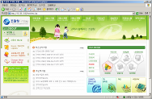
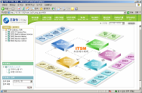
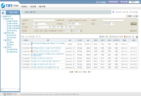

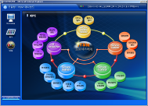
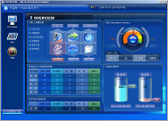
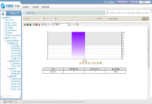
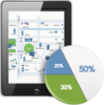


Ⅵ Operation of KONEPS
1. Operation system
Based on ISO 20000 certificate(’05. 11)
Integrated IT management
My work and schedule management
Provide process map and guide
ITSM Portal
ITSM
Dashboard
Process status, Service level management
Incident management
KPI Monitoring
ITSM system diagram
Service Support
Service Delivery
Incident Mgmt.
Impact analysis
IT strategy
Plan
Service
desk
IT Service plainning
Problem Mgmt.
Change
Mgmt.
Release
Mgmt.
SLA
Mgmt.
Fusibility
Continuity
Configuration Mgmt.
Control
Execution
Architecture analysis
Workflow system
CMDB
Release request
Fulfillment direction
Quality
Capacity
Finance
SR system
EAMS system
Program modification
Architecture change
Service build
Supplier Mgmt.
Supplier Info.
Notes:
먼저 시스템의 운영과 유지보수 체계를 준비해야 합니다.
전자조달 시스템이 구축되면 시스템의 이용을 지원하기 위한 기본 조직이 필요합니다.
먼저 운영조직입니다.
운영조직은 조달업무 담당자들의 시스템을 이용한 업무처리를 지원할 수 있도록 상시적으로 준비되어 있어야 합니다.
잘못된 시스템 사용에 따른 문제점이나 분쟁 요소를 사전에 식별하고 예방하여 전자조달 시스템에 대한 신뢰를 항상 유지해야 합니다.
두 번째는 시스템의 유지 보수입니다.
구축된 시스템은 주변 환경의 변화에 따라 수시로 변경 또는 개선 되어야 합니다.
시스템의 변경을 요구하는 요인으로는
첫째, 보안위협이나 ICT 기술의 발전, PC환경의 변화 등에 따라 시스템을 변화되는 환경에 적응시키기 위한 활동이 있습니다.
두 번째로는 각종 법규나 규정의 변경, 사용자의 개선 요청에 의해 시스템의 변경이 필요하게 되는 경우입니다.
전자조달 시스템의 운영 주체는 이러한 운영과 유지보수에 필요한 인력과 예산 그리고 업무절차를 미리 준비하고 있어야 합니다.
KONEPS는 IT시스템에 대한 국제적인 표준 운영 프로세스인 ISO20000 인증을 2005년 획득하였습니다.
이를 기반으로 ITSM 시스템이 구축되어 사전 정해진 절차에 따라 시스템의 운영 및 유지보수가 이루어지고 있습니다.

Slide 41
Ⅵ Operation of KONEPS
2. Operation and maintenance organization
Prepare manpower and budget for system operation and maintenance
HW, System SW, Application SW
Call center and service desk to resolve user inconvenience in the front-line
Call
Center
Service
Desk
AP Operation and
Maintenance
System Operation and
Maintenance
Operator
(60~70)
Num. of Call:
1,200,000
Developer(6)
Num. of transferred
service: 16,000
Developer(70)
Num. of program change
request: 1,674
Budget: 4.5M$
System Engineer
- HW, DB, WAS
management
Budget
HW: 4.5M$
Network: 1.6M$
request
information
Inquiry related
system and
Business
Improvement
request
Decision
Decision
Decision
Information management officer of PPS
IT strategy plan
Security, Control, Policy decision
National Computing & Information Agency
Notes:
현재 KONEPS의 운영 및 유지보수 조직입니다.
KONEPS는 사용자의 문의사항을 일선에서 처리하는 콜센터에만 60명 이상이 근무하며
95% 이상의 응대율로 고객들의 불편사항을 처리하고 있습니다.
슬라이드에는 KONEPS의 운영과 유지보수를 위한 인력과 예산까지 자세히 나와있습니다.

Slide 42
Ⅵ Operation of KONEPS
3. Program change management process
Monitoring
Monitoring
Analysis
Design
Implementation
Test
Deploy
Requirements Analysis
Functional Requirements
Definition
High-level Design
(preliminary)
Module Design
Data Design
Source Coding
Unit Testing
Functional Testing
System Testing
User-Acceptance
Testing
Integration Build
Server Deployment
Monitoring
Operation Team
Infrastructure
Operation Support
Define functional requirements
Create High level design
A basic layout of software is created this design does not contain very much detail about modules. Just briefly describe
System Test is performed on the entire system in the context of a functional requirement specifications.
Development Team
Module Design, which might be (high-level) designed by operation team
The different modules present in the high level designed separately.
The modules are designed in as much as detail as possible
Source coding, according to the high level design and the module design
Unit testing, is a software testing method by which individual units of source code.
Notes:
KONEPS시스템의 SW 어플리케이션 운영 및 관리 절차도입니다.
KONEPS의 프로그램 관리는 크게 SW운영팀, SW개발팀, 기반기술 지원팀으로 나뉘어집니다.
운영팀은
KONEPS의 운영상황을 모니터링하고, 서비스 상태를 관리하며, 고객의 불만사항을 처리합니다.
또한 조달법규의 변경이나 고객의 요구사항을 기반으로 시스템 개선을 위한 분석과 기본 설계를 담당합니다.
개발팀은 시스템 개선계획에 따른
프로그램 변경 및 개발을 담당합니다.
기반기술 지원팀은 공통의 기반기술을 관리하고
데이터베이스와 개발환경, 운영환경, 표준에 대한 관리 및
최신 기술에 대한 적용계획을 수립하고 지원합니다.

Slide 43








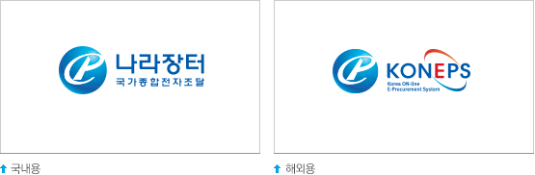
Ⅵ Operation of KONEPS
4. Development framework of KONEPS
Deveploper
CI/SCM Servers
Dev/IT/Production Servers
Check-Out/
Commit/
update
DEV/IT
Compressed
Package
eclipse
Dev Servers
Build
/Deploy
SCM/CI Server
AP#
Browser
Compressed
Package
Impact
Analysis
IT Servers
Specified Source List
PRODUCTION
Commit Source List
/Impact Analysis
Production
SCM
Browser
Source Transfer Signal
Transfer Source List
Apply Source to Production Server
SR System
Browser
Production
Servers
Notes:
KONEPS의 개발 및 테스트환경 아키텍처입니다.

Slide 44
Ⅵ Operation of KONEPS
5. Quality management process
Quality Management
Is to manage the quality of software and of its development process
Quality Planning
Quality Assurance
Quality Control
Declaring project commitment to follow an applicable set of standards, regulations, procedures and tools during the development life cycle
Setting up quality goals to be achieved expected risks and risk management
Monitoring the processes and methods used to ensure quality
Check for transcription errors in data input and reference
Check for consistency in data
Undertake review of internal documentation
Compare results to previous review
ITSM
Service Level Agreement
Standard Management
Service Requests
Operating Procedure
Change / Release
Data
Incident / Problem
Documents

Slide 45
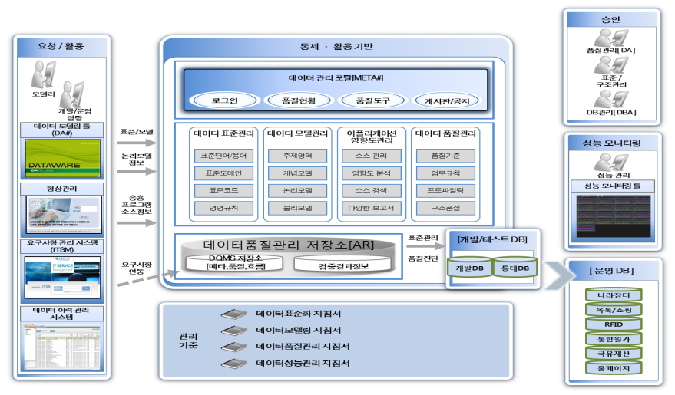
Ⅵ Operation of KONEPS
6. Data management system

Slide 46


Ⅵ Operation of KONEPS
7. Operation issues 1(Document security)
Message creation
e-document creation
XML Doc.
encryption
e-
signature
SOAP creation
packaging
Sender
attached Doc.
encryption
Message transfer
Message reception
e-Doc.
Package
disassemble
SOAP
analysis
Signature
verification
XML Doc.
decryption
attached Doc.
decryption
Receiver
Notes:
KONEPS의 문서 송수신 방식은 전송되는 문서의 무결성을 보장하기 위해 문서의 서명, 암호화, 패키징 등의 표준 보안방식을 제공합니다.

Slide 47


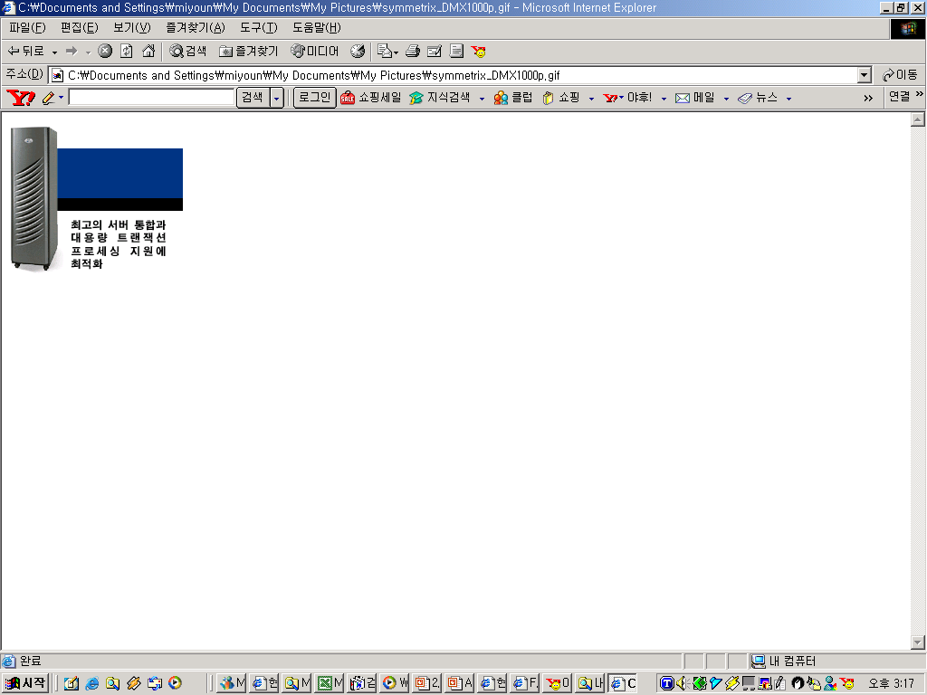

Ⅵ Operation of KONEPS
7. Operation issues 2(Bid Document security)
Tender officer PC
National Computing & Information Agency
Entry tender notice
Issue encryption key
Issue encryption key
Encryption key creation system
Public key
Private key
Backup decryption key
Key management system
Separate keys
Public Procurement Agency
Backup decryption key
Key management system
e-signature of tender officer
Signed tender notice
KONEPS
Tender notice + public key
Notes:
이 슬라이드는 공고등록을 위해 인증키를 부여받는 과정을 보여줍니다.
입찰서를 암호화하는 입찰집행관의 공개키는 입찰공고서와 함께 투찰자들에게 배포됩니다.
공개키로 암호화된 입찰서를 복호화하기 위한 개인키는 입찰집행관이 보관합니다.
개인키가 분실 될 경우를 대비하여
KONEPS와 전산센터가 집행관의 개인키를 나누어 보관하고 있습니다.
KONEPS가 적용하고 있는 이러한 관리 형태는
비록 시스템 관리자의 경우도 투찰자의 투찰 내역을 볼 수 없도록 강력한 보안 기능을 제공합니다.

Slide 48






Ⅵ Operation of KONEPS
7. Operation issues 3(System recovery)
Disaster Recovery
Main center
Server : 309
Security & Network HW : 78
Daejeon
(Main center)
Software : 385
Real-time synchronization
Back-up Center
Serve : 68
Security & Network HW 15
Gwangju
(Back-up Center)
Software : 16
Backup Level
Real time backup
Service Transition within 4 hours
Notes:
KONEPS 정보시스템의 운영 현황 입니다.
KONEPS는 한국의 대전에 위치한 통합센터를 주센터로 하고 있으며
광주에 위치한 제2 통합센터에서 백업센터의 역할을 수행합니다.
백업 센터는 주센터의 프로그램과 데이터가
실시간 복제되어 항상 스텐바이 상태로 유지됩니다.
재해발생으로 대전 센터가 서비스를 수행하지 못할 경우
4시간 이내에 주센터를 대신하여 서비스를 수행할 수 있도록 전환됩니다.

Slide 49
Ⅶ Recommendation
1. Phased approach strategy
2. Law and Regulations
3. Declare R&R with partners

Slide 50


Ⅶ Recommendation
1. Phased approach strategy
Prepare phased approach strategy for the ultimate goal
To minimize problems and side effect that may be resulted radical changes
Each step-by-step goal should reflect entire environment
ICT environment, Business environment, laws and regulations. Etc.
Set target agency and process for momentum of the initial stage
Powerful agency, simple and repetitive process
GOAL
Notes:
두 번째, 단계적인 접근 전략이 필요합니다.
KONEPS는 한 번에 모든 것이 이루어진 것이 아닙니다.
1단계는 개별적이고 핵심적인 프로세스들이 일부 기관들을 통해 서비스되었고
2단계로 프로세스와 사용자가 통합되어 KONEPS 통합시스템이 구축되었습니다.
그리고 현재는 조달의 메인 프로세스 이외의 주변 프로세스들이 빠르게 KONEPS로 통합되고 있는 과정입니다.
단계적인 접근 방법이 필요한 이유는
첫째로 그것이 급격한 전자화로 인한 문제점과 부작용을 최소화 시켜주고
결과적으로 업무 환경 변화에 대한 저항을 효과적으로 상쇄시켜 시스템의 성공적인 정착을 가능하게 할 수 있다는 점입니다.
두 번째는, 각 단계는 주변 환경요인을 반영하여야 한다는 점입니다.
여기에는 네트워크나 인터넷 사용률과 같은 ICT환경부터,
비용과 기대효과 및 미래 사용자의 의식까지를 포함하는 업무 환경, 법률과 규정 등에 의한 환경 등
전반적인 모든 주변 환경을 포괄합니다.
마지막으로 사업의 초기 단계에서는 타겟 기관과 프로세스를 명확히 해야합니다.
KONEPS는 조달청이라는 가장 강력한 조달기관이
전자조달 시스템의 선구적인 이용기관으로 다른 기관들을 이끌었습니다.
타겟 기관은 가능한 한 다른 기관에 대한 영향력이 강하고
특수 물품보다는 일반적인 품목의 조달프로세스를 수행하는 기관이 유리합니다.
또한 타겟 프로세스는 단순하면서도 사용자의 사용 빈도가 높은 프로세스를 우선 순위에 둘 필요가 있습니다.
전자입찰이나 쇼핑몰이 이러한 프로세스의 한 예입니다.

Slide 51
Ⅶ Recommendation
2. Law and Regulations for e-Procurement
Electronic
Government
Act
Government should use their information in cooperation
with other institutes
Government must not collect the same information which can be provide from other institutes
PPS can request for information or data related procurement
Related cost estimation
Related qualification for bid participation
Related pre-qualification of bidding
Related verification of contract perform capacity
Performed contract, delivery information
Closing, lay off, suspension of business information etc.
Act on
Utilization and
Promotion of
e-Procurement
Notes:
세 번째는 조달 관련 기관간의 강력한 파트너십 입니다.
KONEPS는 조달처리를 위해 두 가지 형태의 파트너 십을 활용합니다.
첫째, 정부 및 공공기관입니다.
한국은 각 기관이 보유한 정보를 공동 활용하도록 전자정부법에 강제되어 있습니다.
KONEPS는 조달업무에 필요한 정부 보유 정보를 기관간 협조에 의해 제공받고 제공합니다.

Slide 52

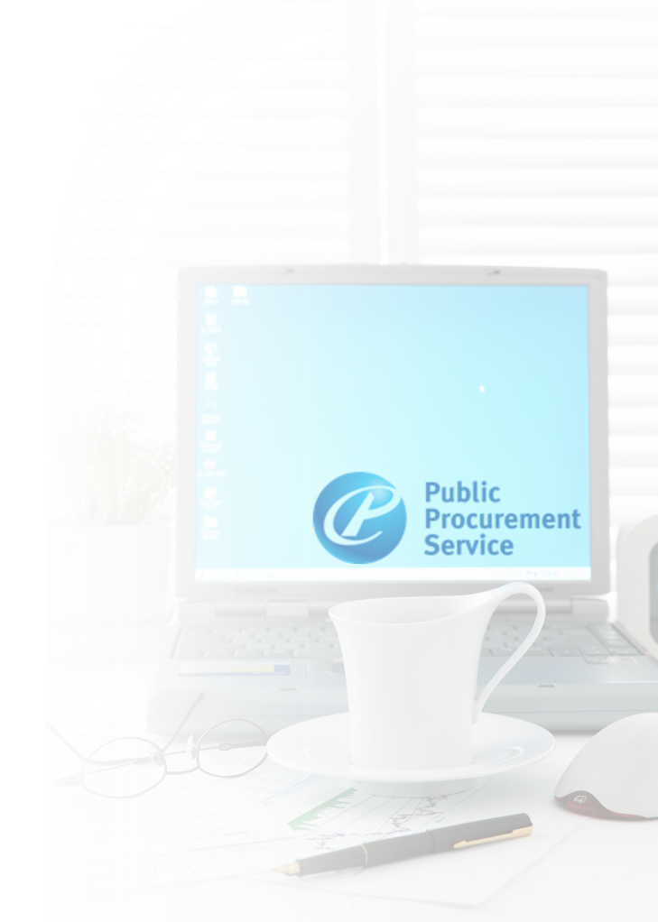
Ⅶ Recommendation
3. Declare R&R with partners
Partnership terms must be explicitly specified through MOU
For PPS, maintain partnership through MOU
Agreements with Linkage Partners
Certificate
Authorities
Surety
Companies
Banks
Related
Associations
Credit-rating
Agencies
Applicable scope of Agreement
Starting and Ending point of Agreement
Information security of linked data
Role and responsibilities of each party
Utilization and restricted scope of linked data
Alternative plan for System failure
Documents send and receive rule and definition of transfer time
Dispute of settlement process
Change and closing process of Agreement
Notes:
조달 업무를 위해 필요한 정보를 지닌 민간영역과는 업무협약에 의해 파트너십을 유지합니다.
KONEPS는 이러한 MOU관계를 통한 파트너들이 5그룹이 있습니다.
인증기관, 보증기관, 은행, 건설관련 협회, 신용 평가기관입니다.
전자조달시스템이 본래의 목적을 달성하기 위해서는 각종 부가 서류들이 전자화 되어야 합니다.
조달업무와 관련된 기관들을 전자조달시스템과 연결하는 작업들은 각 단계별 시스템 구축 이전에 협의되고 설계되어야 합니다.

Slide 54
Thank you

